Slide 1
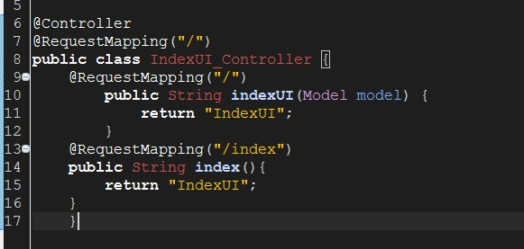

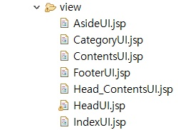

Slide 2


Slide 3



Jsp 페이지

Slide 4
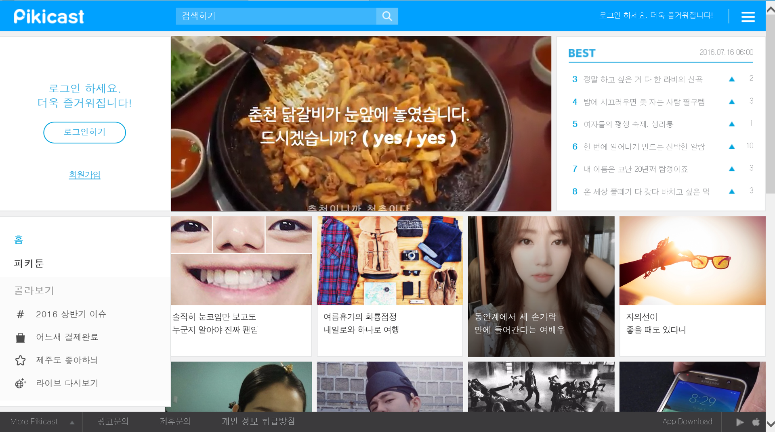

Slide 5
IndexUI.jsp
HeadUI.jsp
AsideUI.jsp
Head_ContentsUI.jsp
CategoryUI.jsp
ContentsUI.jsp
FooterUI.jsp

Slide 6
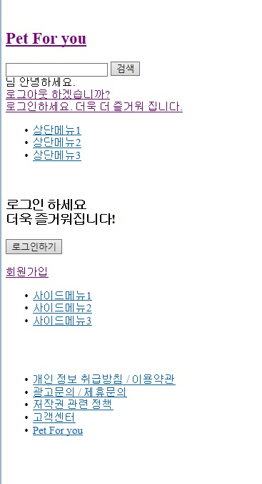
비로그인/로그인 상태 시 – 검색
메인UI
검색
검색 텍스트
미입력
입력
검색UI
변화없음
추천검색UI

Slide 7
비로그인/로그인 상태 시 – 카테고리이름
메인UI
카테고리
이름
컨텐츠리스트

Slide 8
비로그인 상태 시 – 상단메뉴UI / 상단 로그인 버튼
메인UI
상단메뉴UI
로그인
상단 로그인
로그인UI

Slide 9
비로그인 상태 시 – 상단메뉴UI / 상단 회원가입 버튼
메인UI
메인UI
로그인 및 회원가입UI
상단메뉴UI
회원가입
회원가입
회원가입UI
회원가입UI

Slide 10
비로그인/로그인 상태 시 – 하단메뉴UI / 하단메뉴 버튼
메인UI
하단메뉴UI
각종 하단 메뉴
버튼
각종 하단 메뉴에 해당하는
UI로 이동

Slide 11
비로그인/로그인 상태 시 – 하단메뉴UI / 하단메뉴 버튼
메인UI
컨텐츠 리스트
및 메인글
베스트
글
그림
컨텐츠
뷰어
글

Slide 12
로그인 상태 시 – 프로필
딜레이
회원정보수정
UI
보관함
UI
메인UI
상단공지
글
프로필UI
프로필UI
기록
UI
알림창
UI

